Slide 1
Projeto Old Fashioned
Site de moda e estilo para idosos
PUC Minas – Ciência da Computação
Fabio Ântonio – Lívia Xavier – Lucas Alkmim – Sophia Carrazza

Slide 2
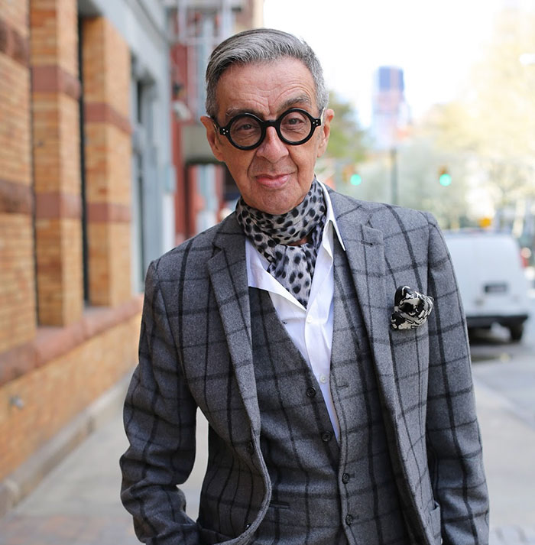
O problema - Motivações
- A maioria dos idosos sente falta de produtos de moda adequados a eles quando vão às compras.
- Boa parte deles se sentem excluídos quando se trata de tendências da moda atual.
- A terceira idade acaba se contentando com uma moda sem estilo, sem caimento correto e pré- determinada que não condiz com eles.

Slide 3
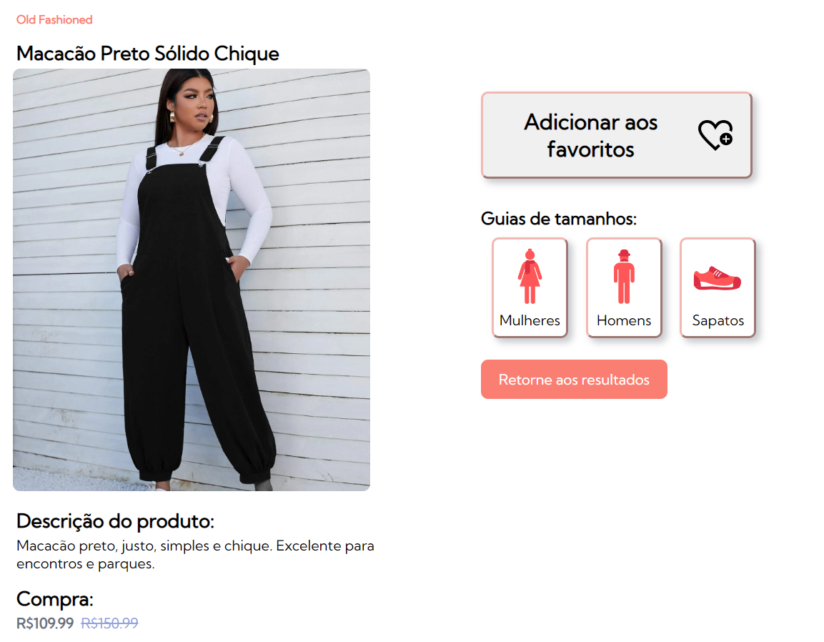
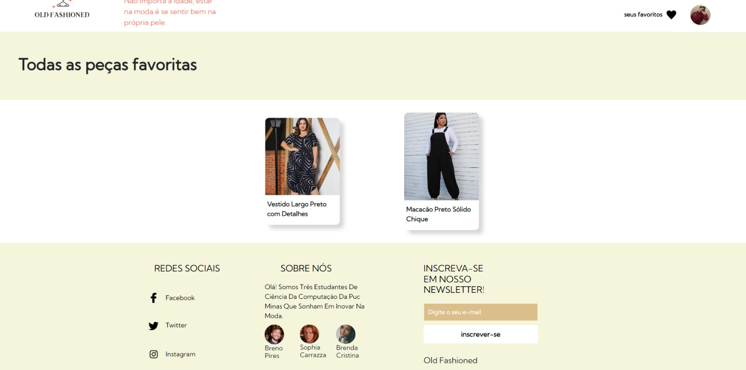
Proposta de Solução
Solução e Objetivos:
Será criado um software que auxilia pessoas da terceira idade a encontrar, escolher e organizar roupas que mais os agrada, de forma simples e ágil.
moda
designed by:
OLD
FASHIONED

Slide 4

Diferencial/Inovações
Sites de moda são sempre voltados para o público jovem, marginalizando os idosos, o que torna a Old Fashioned única.
moda
designed by:
OLD
FASHIONED

Slide 5
Diferencial/Inovações
Layout simples
Filtros de eventos
Aparência de Chat
Interface explicada com títulos e fontes grande para facilitar o entendimento
Aumento da especificidade para o usuário
Layout que simula a aparência de chat para trazer dinamicidade e estímulo.
Tabelas de medidas especificas para o encontro de roupas com melhor caimento.
Produtos específicos
Tabela de medidas
Favoritos
Acervo de produtos pensados para o público alvo – confortabilidade e estilo.
Pasta de favoritos para posterior visualização e organização

Slide 6



Impactos
Inclusão do idoso na sociedade;
Fazer com que se sintam melhores com sua autoestima, uma vez que se vestem melhor;

Slide 7

Mecanismo de monetização
Número de usuários (para utilizar o site é necessário fazer uma inscrição);
Parceria com marcas para divulgar seus produtos;

Slide 8
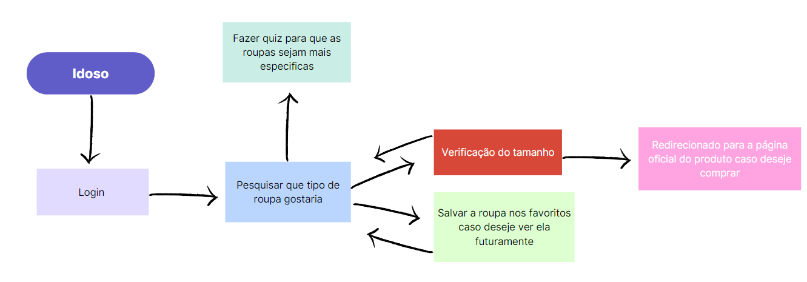
Fluxo do usuário
Controle de Versão (Git)

Slide 9
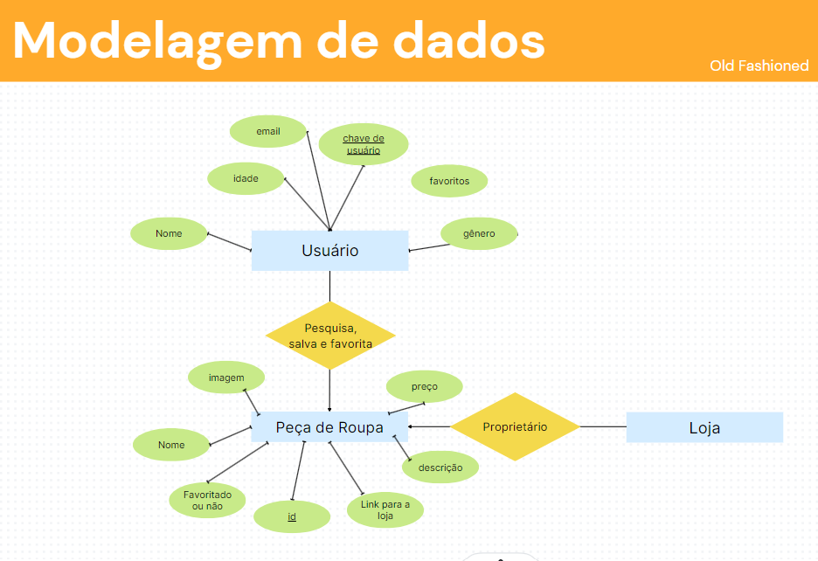
Banco de dados
Cada usuário terá uma chave para salvar os produtos que favoritou.
Restrições:
Relacionamentos complexos
Consultas avançadas
Controle de Versões

Slide 10
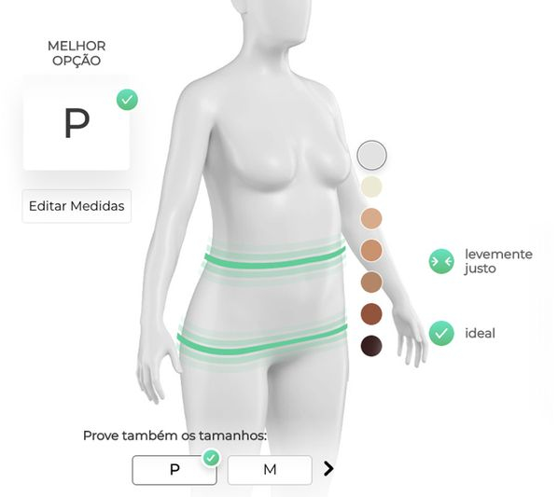
Inteligência Artificial
O projeto implementará:
Recomendações personalizadas com testes de personalidade e gostos
Filtros com categorização e seleção de tendências da moda
Detecção de estilo baseado nas últimas escolhas
Medição/ provador virtual

Slide 11
Obrigado!
PUC Minas – Ciência da Computação
CREDITS: This presentation template was created by Slidesgo, including icons by Flaticon, infographics & images by Freepik

